Slide 1
TBI/TNI/TPI/DMI
Initiation à ActivInspire
Notes:
Aide-mémoire pour les participants à la formation du service local du RÉCIT au secondaire

Slide 2
Préalables requis
Je sais :
utiliser un ordinateur et ses périphériques dont la souris, l'imprimante et le projecteur
naviguer dans les répertoires, créer des dossiers et les renommer, déplacer des fichiers, les copier ou les supprimer
comment me servir des outils d'une suite bureautique pour créer des documents, naviguer dans Internet pour accéder au portail ou utiliser le courriel pour envoyer des pièces jointes ou en récupérer
Notes:
Avant de ne prendre part à cette formation, on exige les préalables requis

Slide 3
Initiation à ActivInspire
J'utilise le logiciel pour enseigner...
en annotant le bureau
en créant de nouveaux paperboards avec les outils de base les plus fréquents et en les sauvegardant
en ouvrant des paperboards existants que je suis capable de récupérer et de modifier
Notes:
Objectifs de la formation, première étape de trois pour approprier la technologie utilisant des TBI/TNI/TPI/DMI

Slide 4
Qu'est-ce que ActivInspire
ActivInspire est un logiciel commercial de la société Promethean conçu pour être utilisé conjointement avec des ordinateurs et des tableaux blancs interactifs ou d'autres dispositifs d'affichage
Son utilisation est permise dans des conditions particulières que l'on retrouve dans la licence fournie avec le logiciel
Notes:
Comme les logiciels concurrents, ActivInspire est un logiciel permettant la présentation et la création de documents à présenter de manière dynamique.

Slide 5
Qu'est-ce que je peux faire
Utiliser le projecteur comme écran de l'ordinateur et le stylet comme une souris : je peux alors exploiter l'ordinateur comme j'en ai l'habitude...
Exploiter le logiciel ActivInpire en mode d'annotation du bureau : je peux utiliser l'ordinateur comme j'en ai l'habitude mais je dispose d'outils supplémentaires ; c'est comme si on déposait une acétate transparente par dessus mon écran...
Exploiter le logiciel ActivInspire comme un tableau blanc électronique (paperboard) ; je dispose d'outils supplémentaires pour créer des documents de présentation
Il est possible d'utiliser un système de réponse pour les apprenants en utilisant les unités ActiVote et ActivExpression (vendues séparément)
Notes:
Trois modes d'utilisation sont possibles pour l'enseignant. La participation des élèves lors de consultation requièrent des périphériques supplémentaires...

Slide 6
Démarrer ActivInspire
Cliquez sur le bouton Démarrer de la barre d'état de MS Windows
Cliquez sur Tous les programmes
Faites défiler la liste jusqu'à ce qu'apparaisse le dossier ActivInspire et cliquez dessus pour en faire apparaître le contenu
Cliquez sur ActivInspire pour lancer le programme

Slide 7
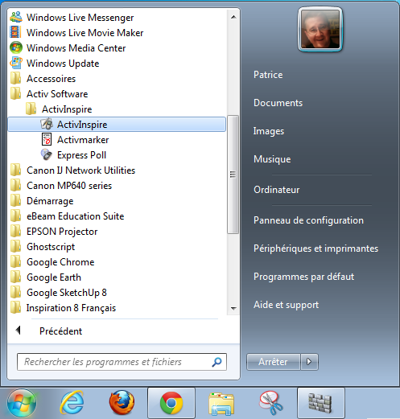

Slide 8
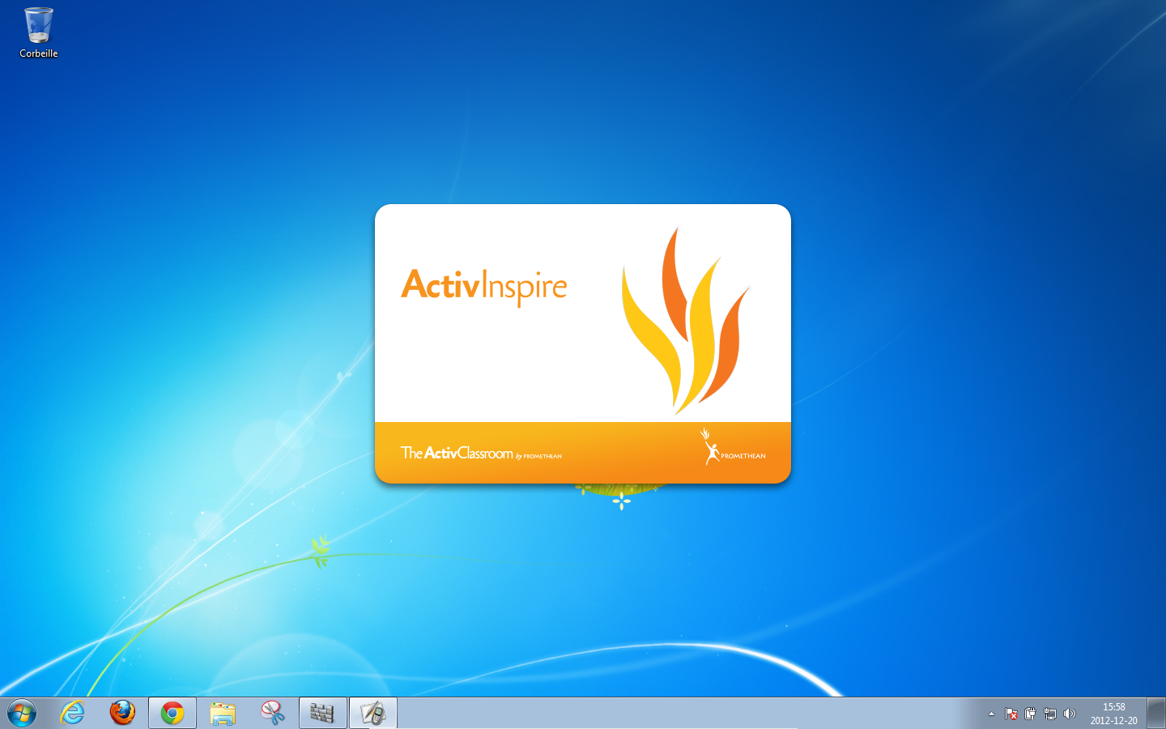

Slide 9
Nouveau paperboard et tableau de bord
Après avoir démarré ActivInspire, un premier paperboard Sans titre est créé automatiquement
Le Tableau de bord ActivInspire apparaît par dessus

Slide 10
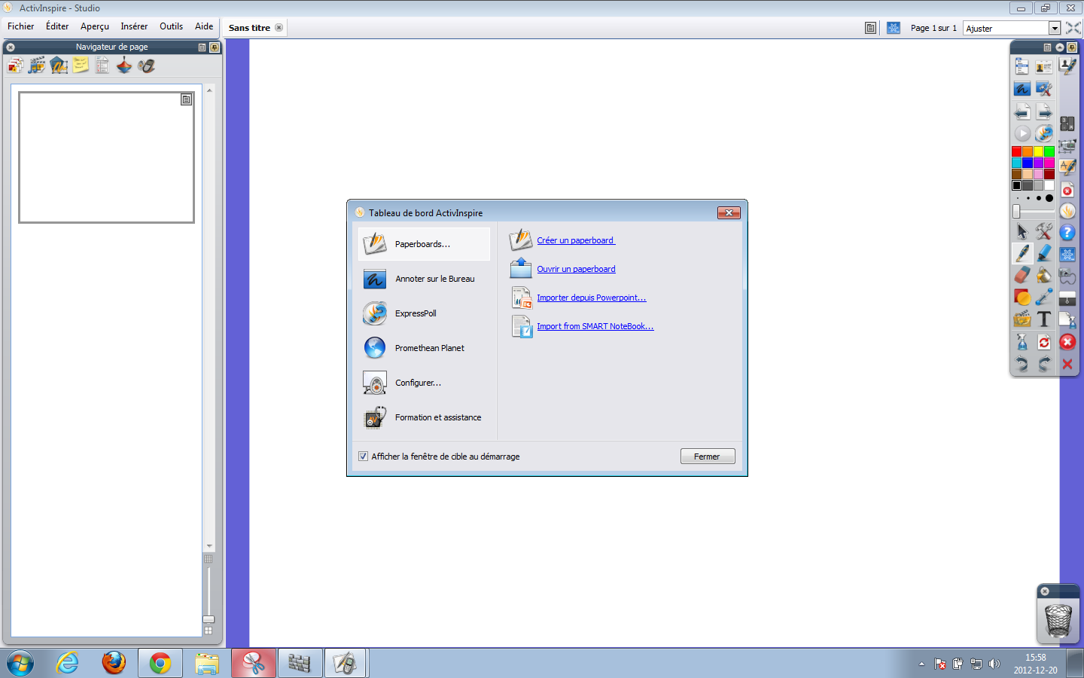

Slide 11
Formation et assistance
Repérez le bouton Formation et assistance (1) : il vous permettra d'accéder à de l'aide en ligne disponible sur le site de Promethean
De l'aide est disponible au sein du logiciel via Aide qui se trouve dans la partie droite de la barre des menus

Slide 12
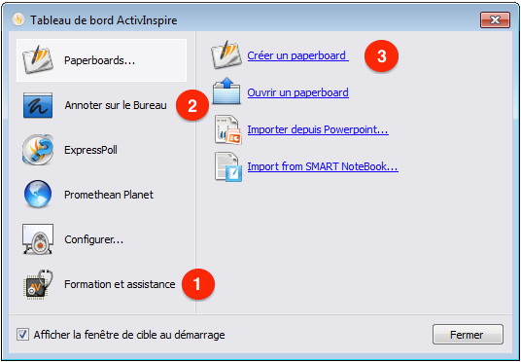

Slide 14
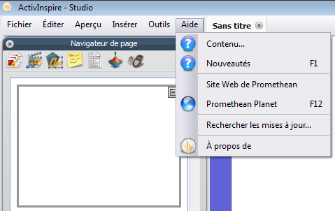

Slide 16
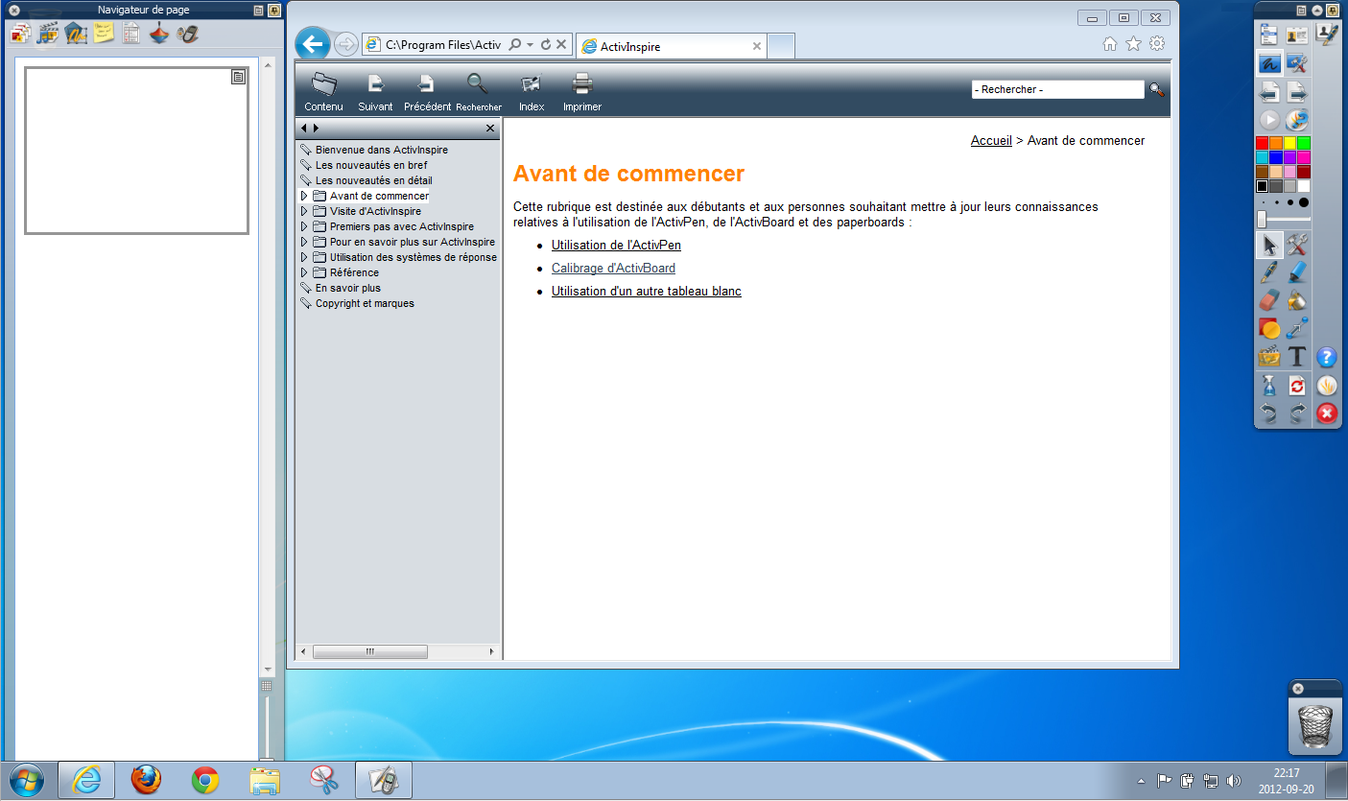

Slide 17
Environnement logiciel
Barre des menus
Palette des outils
Fenêtre des navigateurs (on y aperçoit actuellement une vignette de la page active)
Corbeille

Slide 18
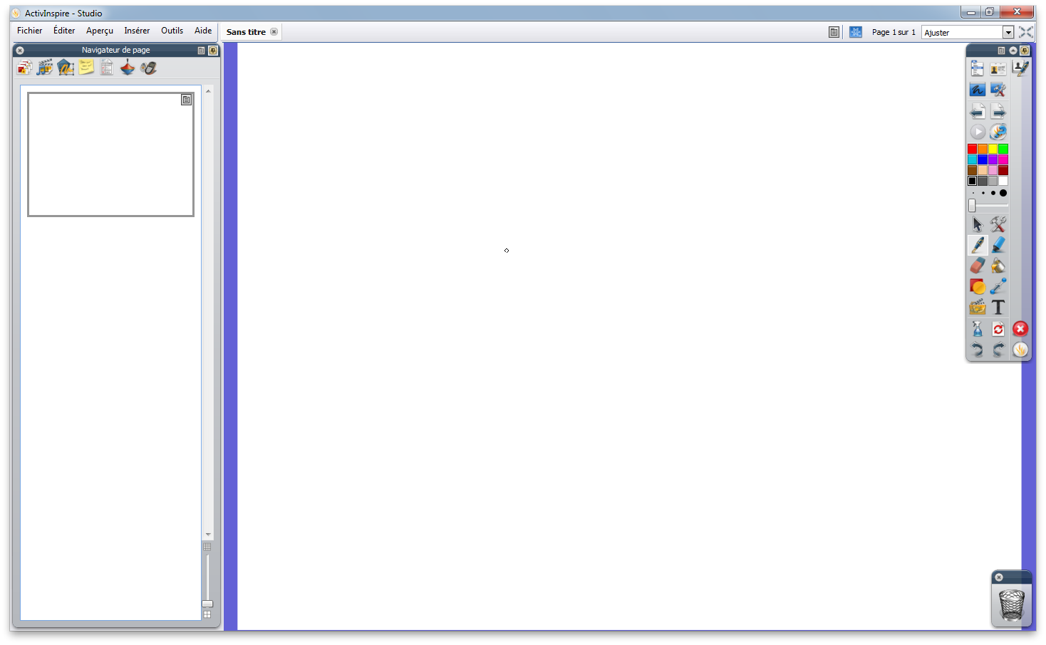
1
3
2
4

Slide 19
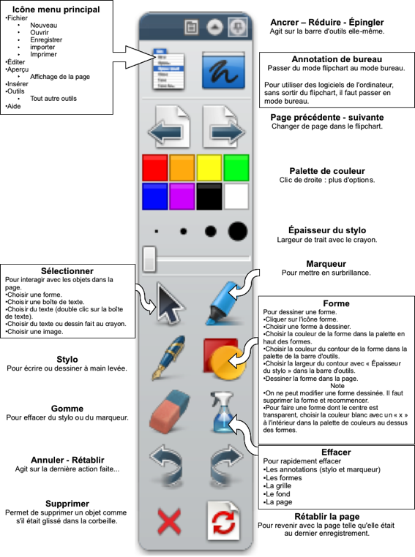
Notes:
Tiré de Petit guide pratique pour débuter avec ActivInspire de Patrick Touchette, Commission scolaire de la Capitale (2012)

Slide 20
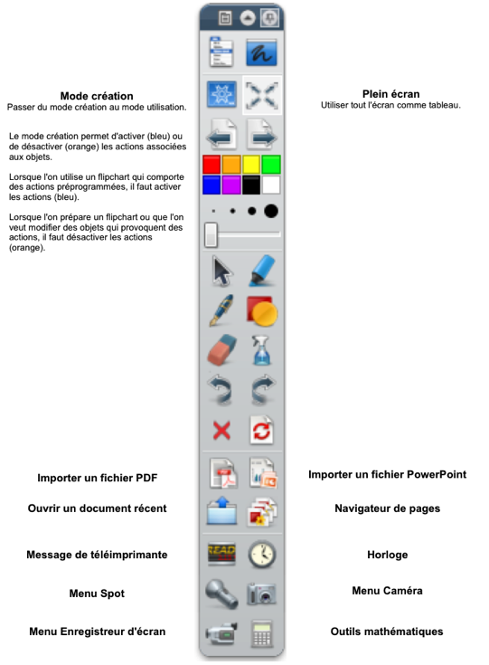
Notes:
Tiré de Petit guide pratique pour débuter avec ActivInspire de Patrick Touchette, Commission scolaire de la Capitale (2012)

Slide 21
Exploration et exercices

Slide 22
Remerciements
Merci aux collaborateurs et aux personnes qui permis d'enrichir ce document largement inspiré du travail de Annie Marois, conseillère pédagogique à la Commission scolaire des Découvreurs.
Ma reconnaissance particulière à :
Julie Beaupré, Commission scolaire des Affluents
Jean Nadeau, Commission scolaire des Premières-Seigneuries
Alain Stockless, Commission scolaire des Affluents
Patrick Touchette, Commission scolaire de la Capitale

Slide 23
Préparé par Patrice Prud'homme, janvier 2013

